Slide 1







KellerBot
1
Wasserwarnmeldesystem

Slide 2
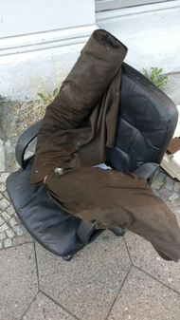
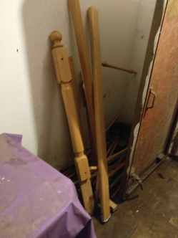
Zu lösendes Problem
2 Wasserschäden im Keller seid dem ich im Haus Wohne (ca. 3 Jahre)
Letzter großer Schaden zur Ferienzeit und es hätte fast keiner für mehrere tage bemerkt

Slide 3
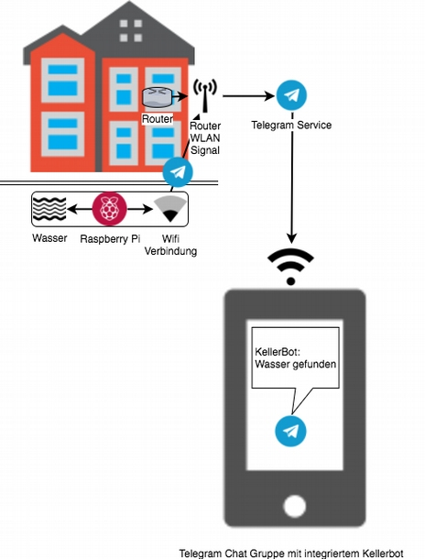
Lösung: Raspberry Pi mit Telegram

Slide 4
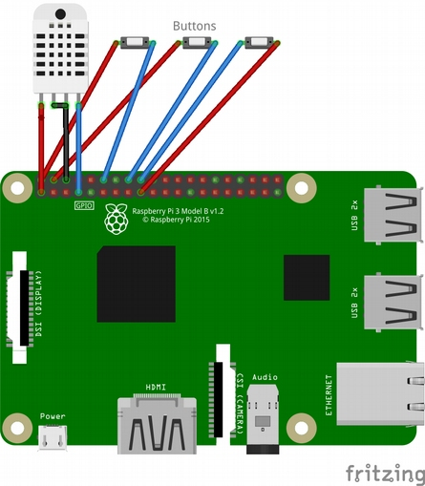
Aufbau 1
Limitierte Anzahl von Sensoren
Geringe Abtastrate von 3 Minuten
Kein unterschied zwischen Fehlerfrei und kein Kabel
Nur 2 Sensor Zustände

Slide 5
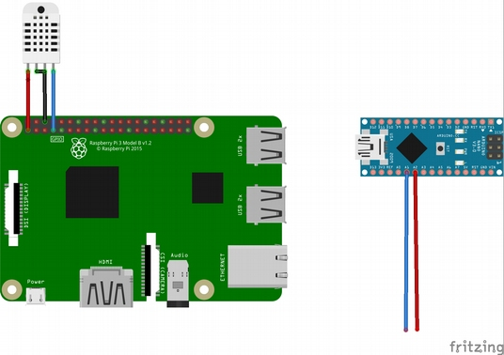
Aufbau 2
Sehr hohe Anzahl von Sensoren möglich
Echtzeit Erkennung
4 Kabelzustände
Benötigt mehr Hardware als Aufbau 1

Slide 6
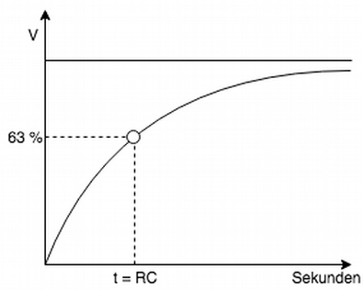
Kapazitätsmessung
Bei der Kapazitätsmessung wird geprüft, wie lange die Kapazität C benötigt um 63.2% ihrer gesamten Spannung zu laden. Dabei wird die Zeitkonstante TC über einen Widerstandskondensator RC innerhalb des Stromkreislaufs gemessen.
Formel C = TC / R
  C = Kapazität in Fahrad
  R = Widerstand in Ohm
  TC = Zeitkonstante in Sekunden
Zustände:
  Kurzgeschlossen inf nf
  Kleiner 0.001 nf kein Kabel angeschlossen
  Kleiner gleich 30.000 nf Kabel angeschlossen
  Sonst Wasser

Slide 7
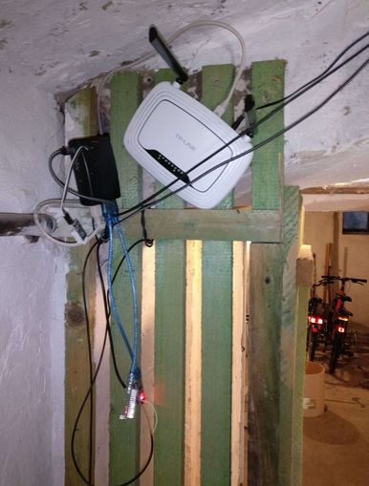
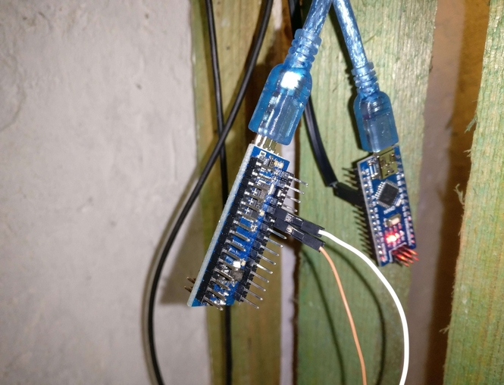
Aufbau 2 im Keller

Slide 8
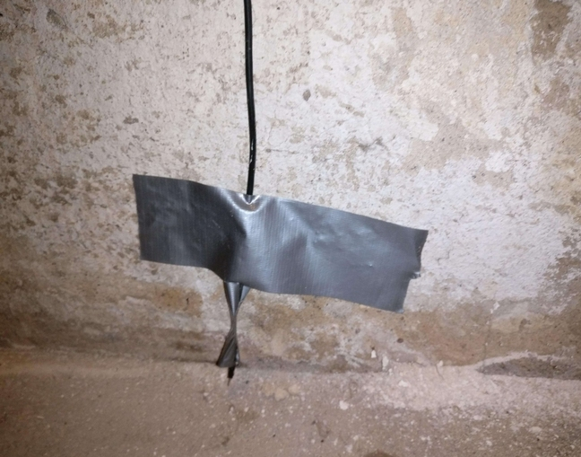
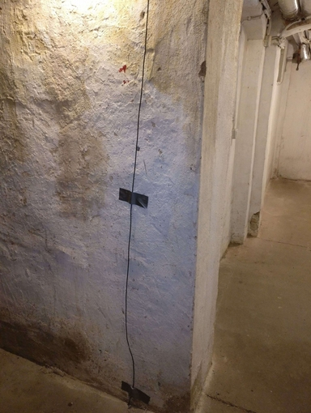
Aufbau 2: Sensorkabel

Slide 9
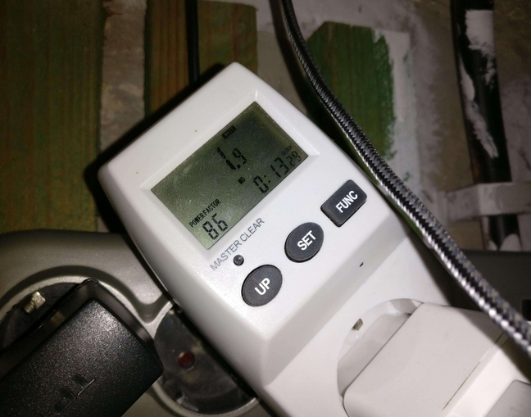
Aufbau 2: Stromverbauchmessung

Slide 10
Fazit
1
Vorhandenes Problem wurde kosteneffektiv gelöst
Telegram Bots zu schreiben ist sehr einfach
Der nächste Wasserschaden kann kommen ;)
Projekt URL: https://github.com/linuxluigi/kellerbot

